Slide 1
RED DE VETERINARIAS
EN TS
PRODUCIDO POR:
BINTANA
GALARDO
AREVALO BRITO

Slide 2
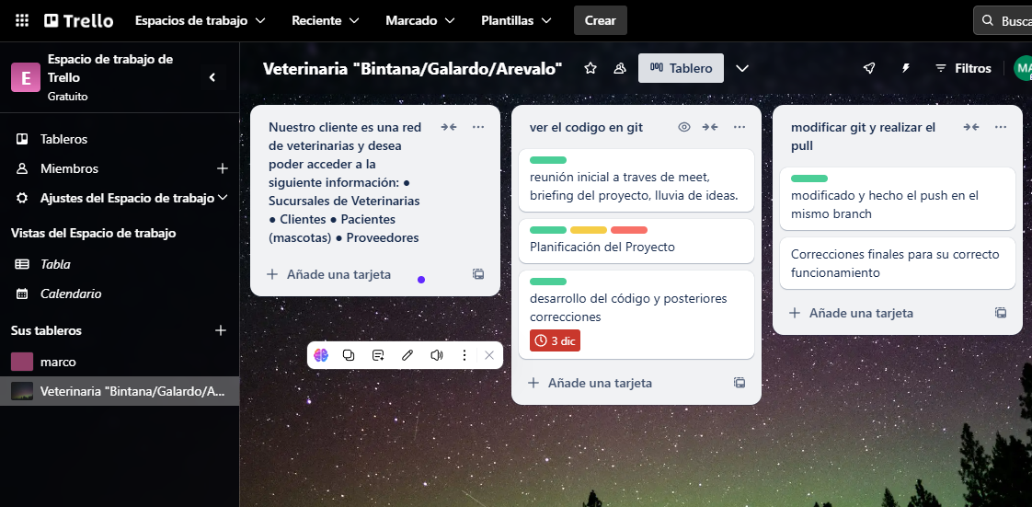

Slide 3
CLIENTES
ALTAS
VETERINARIA
PACIENTES
PROVEEDORES
CLIENTES
RED DE VETERINARIAS
MODIFICAR
VETERINARIA
PACIENTES
PROVEEDORES
CLIENTES
BAJAS
VETERINARIA
PACIENTES
PROVEEDORES
VALIDAR

Slide 4
RED DE VETERINARIAS
VETERINARIA
ID
NOMBRE
DIRECCION
CLIENTE
ID
NOMBRE
TELEFONO
ES VIP
Nro de Visitas
PACIENTE
ID
NOMBRE
ESPECIE
ID DUEÑO
PROVEEDOR
ID
NOMBRE
TELEFONO

